Slide 1

לו"ז סיור
ארצות הברית

Slide 2
לו"ז הטעינה
תאריך | משכים/נושא | נושא | מרצה
22/5 (ד') 08:30-12:00 | 2 מבוא-כללי | הצגת הסיור | מר רפי שוץ/אלון מדנס (שעה)
 |  | יחסי ישראל ארה"ב | פרופסור אבי בן-צבי (שעתיים)
30/5 (ה') 14:30-08:30 | 3 חוץ ודיפלומטיה | פעילות משה"ח מול הקונגרס (ללא בינ"ל) | מר יוש זרקא
 |  | זרמים ביהדות ארה"ב | מר יזהר הס
 |  | האו"ם (שליח מזכ"ל למזה"ת) | Jamie McGoldrick
4/6 (ג') 16:15-08:30 | 4 ממשל ומאפיינים | מבנה וממשל | פרופסור איתן גלבוע
 |  | מבט אחר על אמריקה | נדב תמיר
 |  | מבט על יהדות ארה"ב | שמואל רוזנר
5/6 (ד') 13:15-14:45 | 1 צבא ארה"ב | מבנה הצבא האמריקאי | Seth Mac-Cutcheon
Notes:
חלק 2 תוכן העניינים

Slide 3
לו"ז הטעינה
תאריך | משכים/נושא | נושא | מרצה
10/6 (ב') 16:15-08:30 | 4 במקביל כנס ספ"ק | חברה ותקשורת אמריקאית | ד"ר ישראל וייסמל (שני משכים)
 |  | הכלכלה האמריקאית | ד"ר גיל בפמן
 |  | בייסבול – חוקים ותרבות (אופציה במגרש) | Seth Mac-Cutcheon
12/6 (ד') 16:15-08:30 | 2 אופציה לשני משכים לאחר ביקור בבית הנשיא | שגריר ארה"ב בישראל | ט"נ
 |  | מערכת המודיעין ואסטרטגיית ההגנה של ארה"ב | אמיר אורן/נספח המודיעין לשעבר
מוצ"ש 15/6 21:30 יציאת הסעה ממב"ל

Slide 4
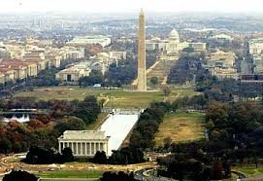
יום ראשון 16/6
  23:30-10:30
  טיסה ניו-ארק (5:45) המשך ברכבת לדי.סי (7:45-11:30)
  12:00-13:00
  הגעה למלון, צ'ק-אין והתארגנות קצרה ליציאה
  13:00-14:00 ארוחת צהריים במלון ע"ב קייטרינג
  (לארגן מקום לפריסה) ושיחת אלוף
  14:00-17:30 סיור במול
  (ניתן להאריך מעט במידת הצורך)
  הסיור יהיה צוותי ויש לארגן מדריך מקומי לכל צוות (אם יש מדרכים דוברי עברית מה טוב). הסיור יכלול ביקור ב-5 אנדרטאות: קוריאה, וויטנאם, וושינגטון, לינקולן ורוזוולט. אם הזמן יספיק ניתן להוסיף גם מרטין ל' קינג
Notes:
מיקום התחלה וסוף לסיור.
תדריך למדריכים.
היכן פוגשים אותם?
סוף המו"ל אופציה לנסוע לבית הלבן – להצלטם.

Slide 5

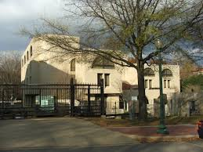
יום שני 17/6
  08:30-13:00 ביקור במכון וושינגטון כולל א"צ
  דניס רוס יועץ הנשיא קלינטון למזה"ת ושל בוש רח"ט לתכנון מדיניות חוץ
  אליוט כהן היה יועץ למחמ"ד בממשל בוש תחת ק' רייס
  שיחה של החוקרת הלבנונית (Hanin Ghaddar)
  13:30-16:30 ביקור בשגרירות
שיחה עם תקשורת - תומאס פרידמן 13:30-14:30
הקול הביקורתי – הרב דיוויד ספיירסטיין 15:00-16:00
שיחה עם ויקטוריה קוטס 16:15-17:15
* עיבודים צוותיים ע"פ לו"ז מפק"צים
  סיכום סופי של לו"ז וסדר דוברים מכון וושינגטון
  דפי הצגה וחלוקת תשורות, ומרצה במקום השגריר
Notes:
דיויד ספיירסטיין – דמוקרט, רב יהודי רפורמי שמקום מושבו וושינגטון. שימש תחת ממשל אובמה "כשגריר לחופש דת".

Slide 6
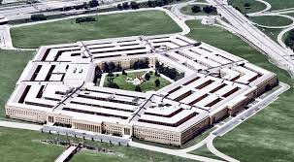
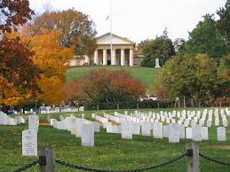

יום שלישי 18/6
08:00-12:00 צבא
DJ5 גנרל בנדיקט מקביל רח"ט מזה"ת באג"ת (במלון)
שיחת שגריר/סגן שגריר (מלון)
ביקור באנדרטת המארינס ותצפית על הפנטגון
  12:00-13:30 ארוחת צהריים
  בפנטגון סיטי מול (וקייטרינג לכשרים)
14:00-16:30 ביקור במחלקת המדינה
שיחה עם שני דוברים: דיוויד סטרפילד, ג'יימס ג'פרי
* סוף הביקור נסיעה למלון להחלפת בגדים
  18:00-21:00 משחק בייסבול
  סגירת הרצאת השגריר?
  וסיכום סופי של הרצאות המחמ"ד

Slide 7

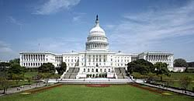
יום רביעי 19/6
  ביקור באייפ"ק
  07:45-08:30 – נסיעה וכניסה לאייפ"ק
  08:30-09:15 – ד"ר מארווין פרואר – מדיניות ויחסי ממשל
  09:30-10:30 – הרצאה של אסתר קורץ – מדיניות חקיקה
  10:45-11:30 – שיחה עם הנספח
  11:30-12:00 – ארוחת צהריים
  12:30-14:45 ביקור בקונגרס (מעבר רכוב לקונגרס)
סיור מונומנטלי
שיחות קצרות מפי חברי קונגרס משני צדי הבית
  שמיעת סקירה מפי עוזר מקצועי באחת מוועדות הקונגרס
  (חברי קונגרס משתתפים ייסגרו רק בסמוך למועד המפגש, עם צפי לבלת"מים)
  פערים: לו"ז פרטני של הקונגרס ודפי הצגה
Notes:
הרצאה על אייפאק ותפקידו, הממשק בין אייפאק לקונגרס ואתגרים נוספים שאיתו מתמודד הארגון (כמו אתגר הקמפוסים)
ההרצאות של אנשי אייפ"ק הם בנושא המחלקות שבראשם הם עומדים

Slide 8
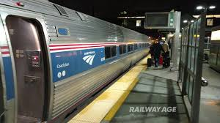
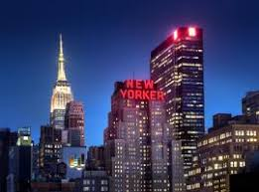
יום רביעי 19/6
  15:00-16:00
  מעבר מהקונגרס לרכבת ו-check in
  16:00-19:30
  נסיעה ברכבת
  19:30-20:30
  הגעה למלון וקבלת חדרים (אוטובוס/ואנים למזוודות)
  * אופציה לעיבוד צוותי בערב במלון
  סיכום סוגיית המזוודות
  סגירת הסעה מתחנת הרכבת למלון
Notes:
מעבר לניו-יורק
15:30-17:00 – מעבר לרכבת וצ'ק-אין.
17:00-20:30 – רכבת.
21:00-20:30 – מעבר למלון וצ'ק אין.
מלון מעולה, כולל ארוחת בוקר, טרקלין 24/7 (צריך לוודא שהוא פתוח למשתתפים), וחדר כושר טוב מאוד בקנה מידה של מלון.
הקפדה על חדרים בקומות נמוכות לדתיים.

Slide 9
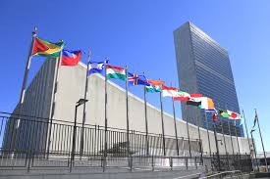
יום חמישי 20/6
  08:30-15:00 ביקור באו"ם
7:30 – יציאה מהמלון (מומלץ רגלית)
08:00 – כניסה לאו"ם (עקיפת העומס)
08:45 – שיחת פתיחה ואוריינטציה סגנית/שגריר
09:45 – הפסקה
10:00– דובר מזכ"ל האו"ם סטפן
10:30 – הפסקה
10:45 – רח"ט מזה"ת ומערב אסיה (סוזן רוז)
11:45 – הפסקה
12:00 – שיחה של Jehangir A Khan בנושא טרור
13:00 – ארוחת צהריים
13:45 – סיור באו"ם ותמונות
15:00 – יציאה רגלית לקונסוליה
Notes:
ביקור באו"ם
ניתן להגיע לאו"ם ברגל,
7:30 – יציאה מהמלון
08:00 – כניסה לאו"ם
08:30 – שיחת פתיחה ואוריינטציה של סגנית ראש המשלחת או של השגריר אם הוא פנוי.
09:30 – הפסקה
09:45 – דובר מזכ"ל האו"ם סטפן
10:30 – הפסקה
10:45 – שיחה של Jehangir A Khan על נושא טרור בראיית האו"ם
11:45 – הפסקה
12:00 – שיחה על התחום המדיני (רוזרמרי די-קרלו (
13:00 – ארוחת צהריים
13:45 – סיור באו"ם ותמונות
15:00 – יציאה רגלית לקונסוליה
15:30 – שיחה של הקונסול הכללי דני דיין
16:15 – הפסקה
16:30 – שיחה עם דיוויד האריס leader) (David Harris, American Jewish Committee
17:30 – סיום יום

Slide 10
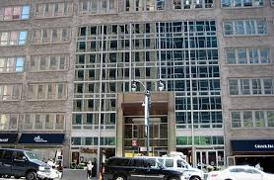
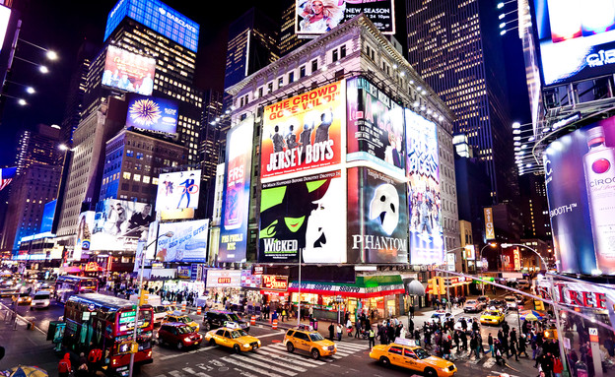
יום חמישי 20/6
  15:30-17:30 ביקור בקונסוליה
15:30 – שיחה עם הקונסול הכללי דני דיין
16:15 – הפסקה
16:30 – שיחה שיחה עם דיוויד האריס (ר' AJC)
(American Jewish Committee leader)
17:30 – חזרה למלון או שחרור אחרי הקונסוליה
*עיבוד צוותי
ערב חופשי
FBI – אחה"צ 8 חניכים

Slide 11
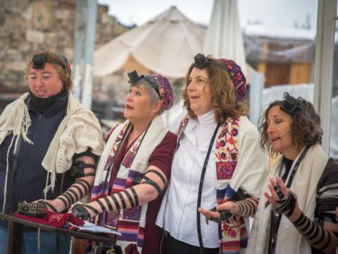
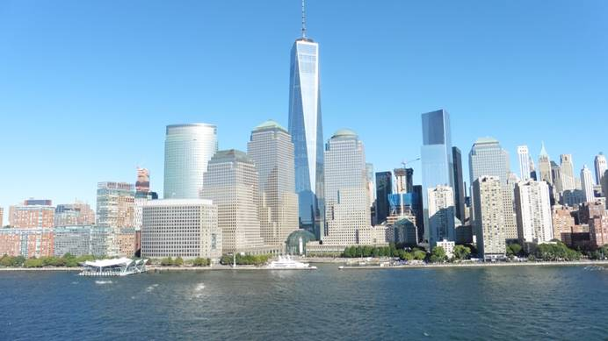
יום שישי 21/6
  08:00-11:30 בבית הכנסת הקונסרבטיבי/מלון
  08:00-09:00 –שיחה עם ריצ'י טורס – הזרם הליברלי בארה"ב (חבר מועצת העיר – הספני, ליברלי פרוגרסיבי)
  09:45-11:00 – פאנל בנושא זרמי יהדות ארה"ב
  11:30-14:00 ביקור בגרונד-זירו
  ביקור באנדרטה ועליה למגדל לתצפית על מנהטן
  מוזיאון 9/11 רשות (מי שמעונין יחזור עצמאית למלון)
  (א"צ ארוזה) מחייב את הכרטיס היקר
  פירוט לו"ז הרצאות ונושאים בשישי בוקר
  מי ירצה להישאר לסיור במוזיאון אחרי התצפית ואחרי האנדרטה?
Notes:
השלמת פרטי רבנים
הרב ג'ושוע דיווידסון – רב רפורמי
הרב גדעון שלוש –
הרב סת' קירשנר -

Slide 12
יום שישי 21/6 (היום הארוך בשנה)
  קוד לבוש מדי שרד
  17:15 – נסיעה מהמלון לבית הכנסת
  17:40 – קבלת פנים בראשות הרב הירש
  18:00 – שיחה של הרב הירש
  19:15 – קידוש
  19:40 – ארוחת ערב
  20:30 – ברכות הדדיות (סמואל וסת')
  21:15 – סיום משוער
  סוגיית החזרה למלון כשאנשים על מדים – להסדיר מבחינת מתקשי לכת ואבטחה.
  לבחון מי מהדתיים לא מגיע?
Notes:
מתי נכנסת השבת ? 20:13 בניו-יורק.
צאת השבת? 21:22 בניו-יורק

Slide 13
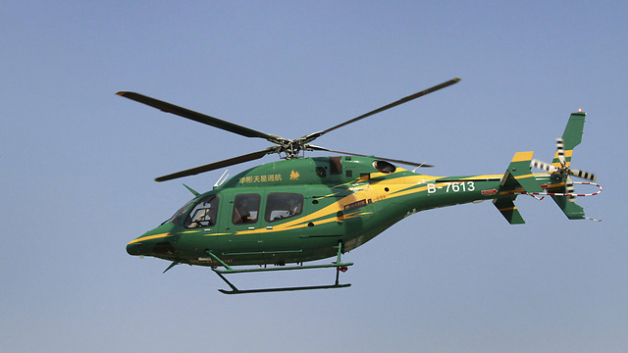
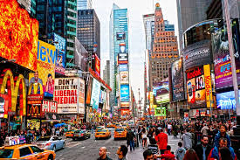
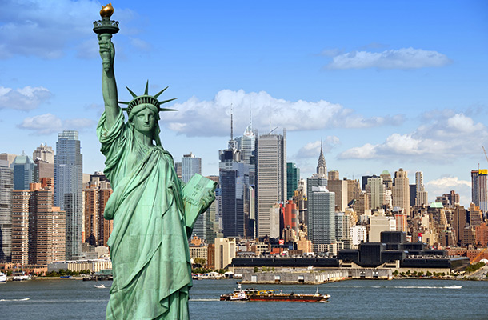

מנוחה, סיורים וקניות
יום שבת 22/6 (מסו"ק)
Notes:
מסוק (מנוחה סיורים וקניות)

Slide 14
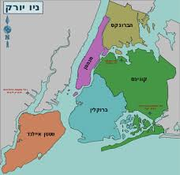
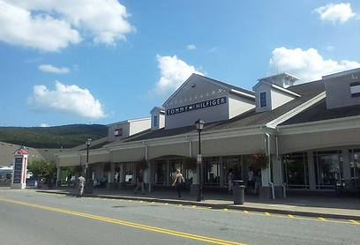
יום ראשון 23/6
  08:00-14:00 "סיור מחוץ לחומות" (ניו-יורק האחרת)
09:00-10:30 – ביקור בכנסיה שחורה (בהארלם)
11:30-12:30 – ביקור בעולם היהודי אורתודוקסי של
ברוקלין בליווי יועץ ראש עיריית ניו-יורק
לענייני יהודים
12:30-14:00 – (כולל א"צ במסעדה כשרה)
  14:00-20:00 קניות (רשות)
  נסיעה לאאוט-לט מחוץ לניו-יורק
  סיכום סופי של לו"ז ראשון בוקר
  שני אוטובוסים – חזרה למנהטן ולקניות
Notes:
כנען באפטיסט צ'רצ' – כנסיה שחורה
יועצת ממשרד ראש העיר – פיני רינגל

Slide 15


יום שני 24/6
  09:00-11:00 במלון
  08:00-09:00 – סקירה כלכלית (אלי וולשי – כתב כלכלי)
  09:00-10:00 – הקהילה והפוליטיקה ההיספנית בארה"ב
  (ריי סאנצ'ז – לוביסט ופעיל פוליטי חשוב)
  10:00-11:00 – פאנל מנהיגים יהודים צעירים
  11:00-12:45 – צ'ק-אווט וא"צ עצמאית
  12:45-15:15 סיור
  ביקור ב-Hudson Yards ואפשרות לסיור גם ב-High Line
  15:30-19:30 עיבוד צוותי שיחת אלוף וארוחת ערב חגיגית
  פערים ונקודות להחלטה: בחינת הדרכה בהאדסון יארד
כרטיסים להאדסון יארד או חלופה להאדסון, מיקום א"ע
Notes:
זמן חופשי לא"צ וצ'ק אווט ו-13:00
אלי וולשי - MCNBC
עיתונאי מערוץ יוניוויז'ן
משתתפי הפאנל – אמנדה ברמן (ציוניסט), טיילור גרגורי (ארגון A WIDER BRIDGE)

Slide 16

מטלת סיום פרק ארצות הברית
  צוות 1
  אתגרי ישראל אל מול יהדות ארצות הברית
  צוות 2
  חברה וכלכלה אמריקאית בעידן טראמפ
  צוות 3
  האינטרס האמריקאי במזרח התיכון ותפיסתה את ישראל
  צוות 4
  אסטרטגיית טראמפ בזירה הבינלאומית בכללותה

Slide 17
מרצים קו"ח ותשורות
תאריך | מיקום | שם המרצה | סטטוס קו"ח | מציג ומעניק תשורה
17.6 | מכון וושינגטון | דניס רוס | יש דרוש תיקון | פטריק
 |  | אליוט כהן | יש דרוש תיקון | גיא לוי
 |  | חנין גאדר | יש דורש תיקון | ענבל
 | שגרירות | תומאס פרידמן | יש דורש תיקון | שחר
 |  | דיוויד ספיירסטיין | אין | לוף
 |  | ויקטוריה קוטס | יש דורש תיקון | קלאוס
18.6 | מלון/שגרירות | גנרל סקוט בנדיקט | יש | סמואל
 |  | שגריר/סגן שגריר | אין | אלון
 | מחלקת המדינה | ג'יימס ג'פרי | יש דורש תיקון | ג'ימס
 |  | דיוויד סטרפילד | אין | ארוס

Slide 18
מרצים קו"ח ותשורות
תאריך | מיקום | שם המרצה | סטטוס קו"ח | מעניק תשורה
19.6 | אייפ"ק | מיקי אדלשטיין | יש | שי חנונה
 |  | אנשי אייפ"ק | אין | מאיה
 |  | אנשי אייפ"ק | אין | גלעד בירן
 | קונגרס | חברי קונגרס | אין | אסף
 |  | יועצי קונגרס | אין | סת'
 |  | עובדות הנספחות | אין צורך בקו"ח | אלון מדנס
20.6 | או"ם | דני דנו שגריר באו"םן | יש | יריב
 |  | נועה פורמן סגנית שגריר | אין | קובי
 |  | סטפן דובר מזכ"ל האו"ם | אין | רג'ו
 |  | ג'נג'יר החאן | אין | פונג
 |  | סוזן רוז | אין | רחלי
 |  | מלווה נוסף | אין צורך בקו"ח | אלון מדנס
 | קונסוליה | דני דיין | יש דורש תיקון | שי טייב
 |  | דיוויד האריס | אין | יגאל

Slide 19
מרצים קו"ח ותשורות
תאריך | מיקום | שם המרצה | סטטוס קו"ח | מעניק תשורה
21.6 | מלון | ריצ'י טורס | יש | יהודה
 | בי"כ עמנואל | פאנל עם הרבנים ג'ושוע דיווידסון – רב רפור' הרב גדעון שלוש – אורתודו' הרב ד' סת' קירשנר – קונס' | אין | חן
 | בי"כ סטפן וייס | הרב עמיאל הירש | יש דורש תיקון | סמואל
 |  | אלן רפקין נשיא ביה"כ | אין | סת'
23.6 | כנסיה שחורה | הכומר ז'ק דה-גרף | אין | דרור
 | ברוקלין | מרצה ט"נ | אין | צביקה
 |  | פיני רינגל | אין

Slide 20
מרצים קו"ח ותשורות
תאריך | מיקום | שם המרצה | סטטוס קו"ח | מעניק תשורה
24.6 | מלון | אלי וולשי | אין | מנור
 |  | מרצה מיוניויז'ן ט"נ | אין | מיכאל
 |  | אמנדה ברמן | אין | לבנה
 |  | טיילור גרגורי | אין | אופיר
 |  | ישראל סגן הקונסול | אין | אלון

